Slide 1
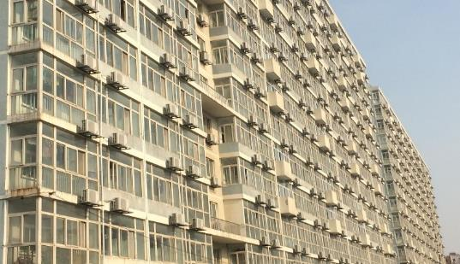
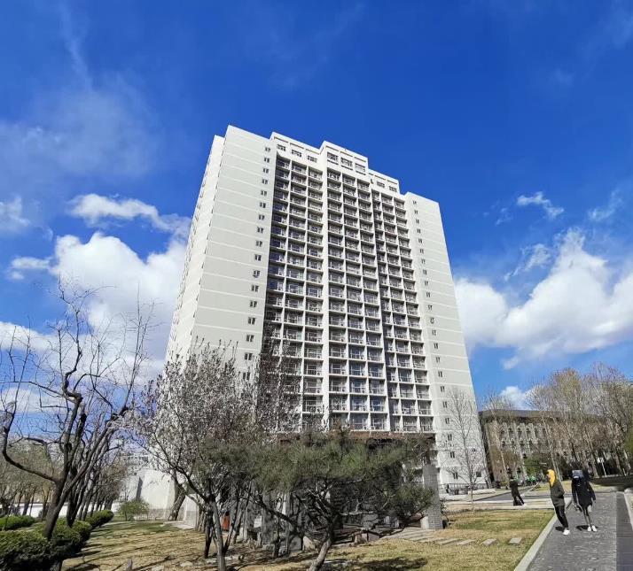
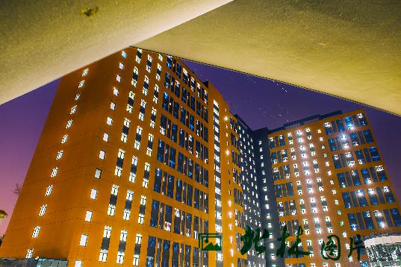
5栋高层住宿18000人
学生公寓楼层高 住宿密度大
学11楼 学12楼 14层
学13楼 17层
学13楼
学 7 楼 学10楼 24层
北京林业大学
学生公寓基本情况

Slide 2

禁止电瓶、电池带入学生公寓
规定：禁止存放为电动车、电动平衡车、电动滑板车等电动助力工具或其它仪器设备提供电力的电瓶、电池和充电设备或为其充电。
处分：首次发现给予记过处分，再次发现给予留校察看处分；为电瓶、电池充电被现场查处时，在场的其他学生知情不报，所在学院给予通报批评，并取消当年评优评先资格。

Slide 3
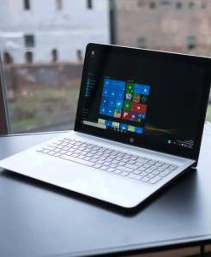
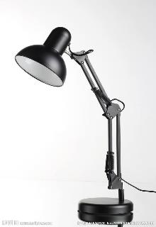
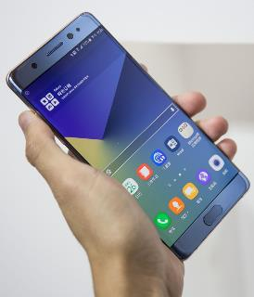
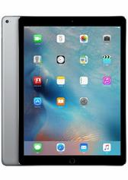
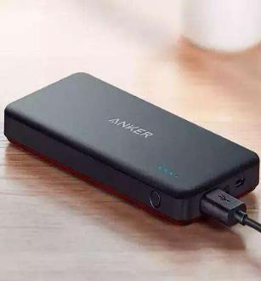
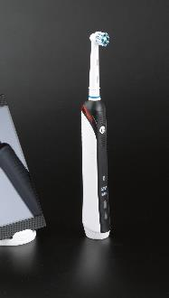
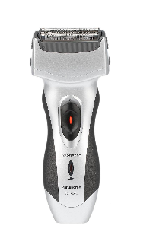
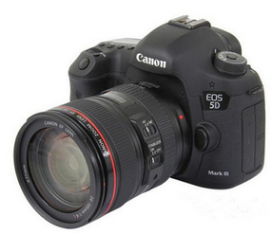
学生公寓电器准入制度
在学生宿舍内，住宿学生可以使用电脑、非充电台灯、手机、平板电脑、20000mA以下的充电宝、电动牙刷、电动剃须刀、相机等8大类学生公寓允许使用的电器。

Slide 4
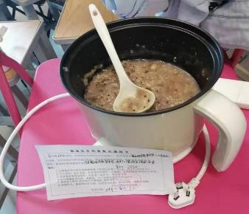
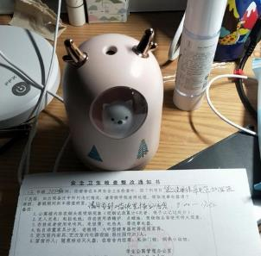
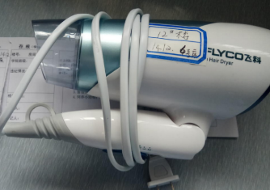
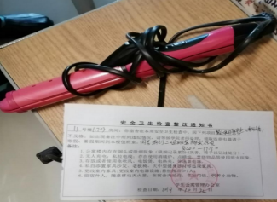
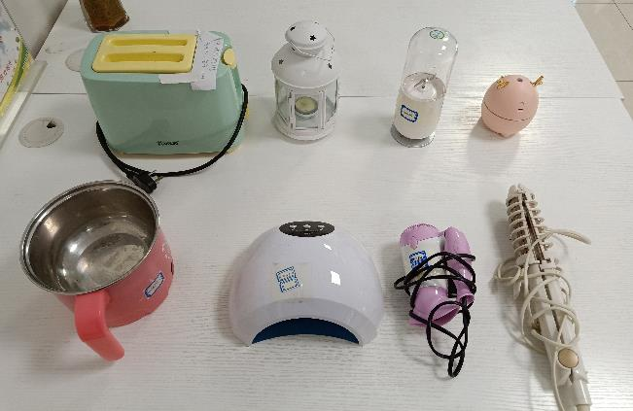
禁止使用违禁电器
违禁电器——各种具有电加热或电制冷功能以及易造成安全事故的电器。如果无法确定是否属于违禁电器，同学们可以咨询学院辅导员进行确认。
处分规定——在学生公寓楼内使用或存放违禁电器，首次发现给予警告处分；再次发现，视情节轻重，给予记过以上处分。
电热锅
加湿器
电吹风
电夹板

Slide 5
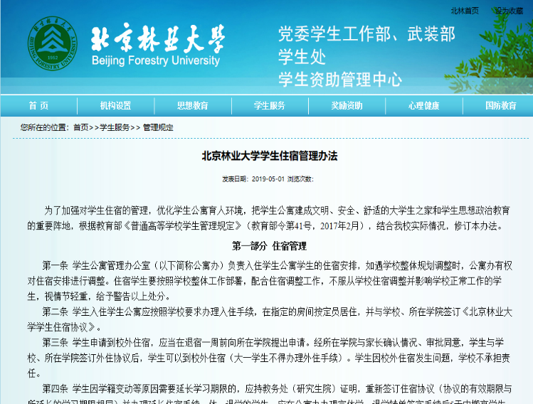
2019年5月，学校施行新版的《学生住宿管理办法》，对于违纪行为都有明确的处分规定。
后果很严重！教训很惨痛！
违纪行为
1
处分及解除处分材料
装入档案！
2
受记过（含）以上处分且毕业时尚在处分期
不授予学士学位！
3
受到纪律处分将取消当年的评优资格！
4
尚在处分期的学生
不能获得保研和转专业资格！

Slide 6
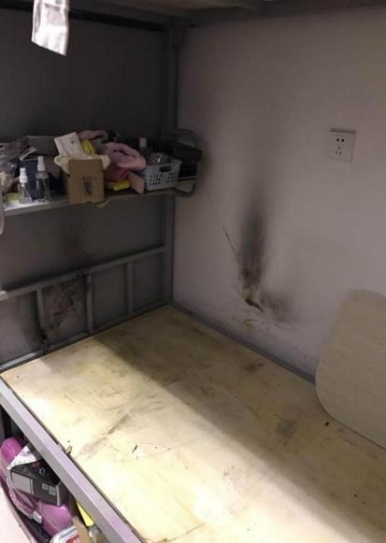
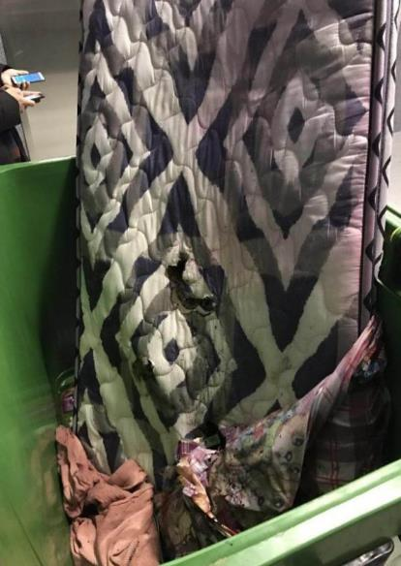
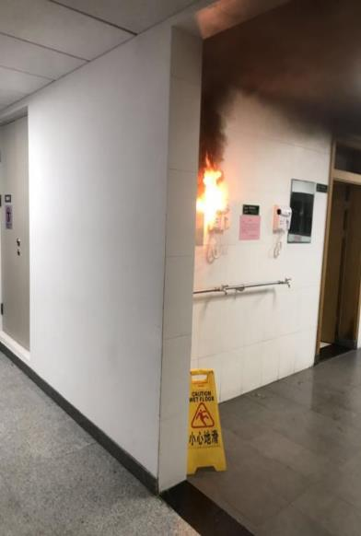
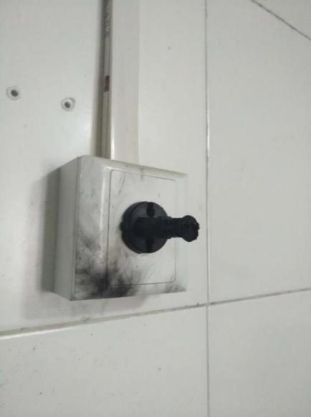
近年来学生公寓内部分火情
充电宝爆燃
电吹风着火
电吹风电线熔断起火

